Slide 1
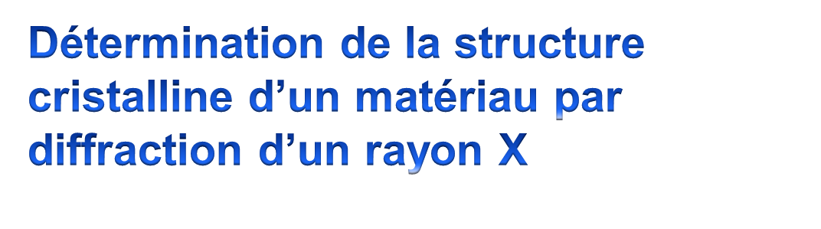
LAPICHE Antonin
OHAYON Alexis
LEBLANCHE Frédéric
TRAVAUX D’AUTONOMIE
ET D’INITIATIVE

Slide 2
Préambule
Radiocristallographie
Diffraction
Rayon X et longueur d’onde λ


Slide 3
Sommaire
I . Structure cristalline
II. Diffusion des rayons X
III. Loi de Bragg
IV. Expérience de Davisson&Germer

Slide 4
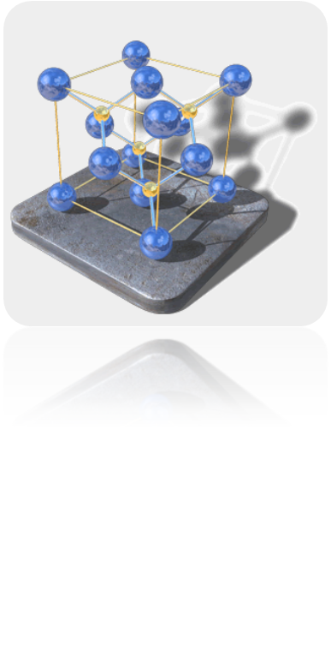
I. La structure cristalline
Les rayons X permettent de reconnaître la symétrie du cristal
La structure d’un cristal est décrite par :
Les paramètres de réseau d’une de ses mailles.
Le groupe d’espace.
La position.
Les atomes.

Slide 5
On observe différents plans
dans un cristal nommés selon
les indices de Miller

Slide 6
TAI de PHYSIQUE
I . Structure cristalline
II. Diffusion des rayons X
III. Loi de Bragg
IV. Expérience de Davisson&Germer

Slide 7
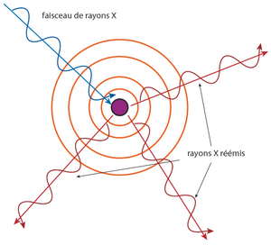
II. Diffusion des rayons x
Entrée en vibration du réseau cristallin plan de bragg :
En réalité, les rayons réémis sont déphasés.

Slide 8
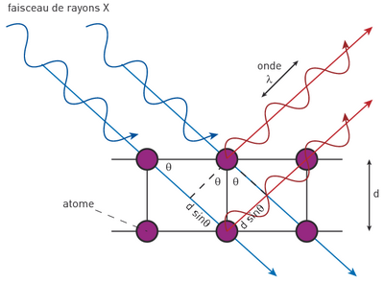
Principe de la diffraction des rayons X

Slide 9
TAI de PHYSIQUE
I. Structure cristalline
II. Diffusion des rayons X
III. Loi de Bragg
IV. Expérience de Davisson&Germer

Slide 10
III. Loi de Bragg
En physique on utilise la loi de Bragg(1912) pour mesurer les longueurs d'onde des rayons X avec des spectrographes. En cristallographie et en chimie on utilise la loi de Bragg pour déterminer la direction des plans atomiques responsables d'une diffraction :
2d.sinθ = n.λ

Slide 11
TAI de PHYSIQUE
I. Structure cristalline
II. Diffusion des rayons X
III. Loi de Bragg
IV. Expérience de Davisson&Germer

Slide 12
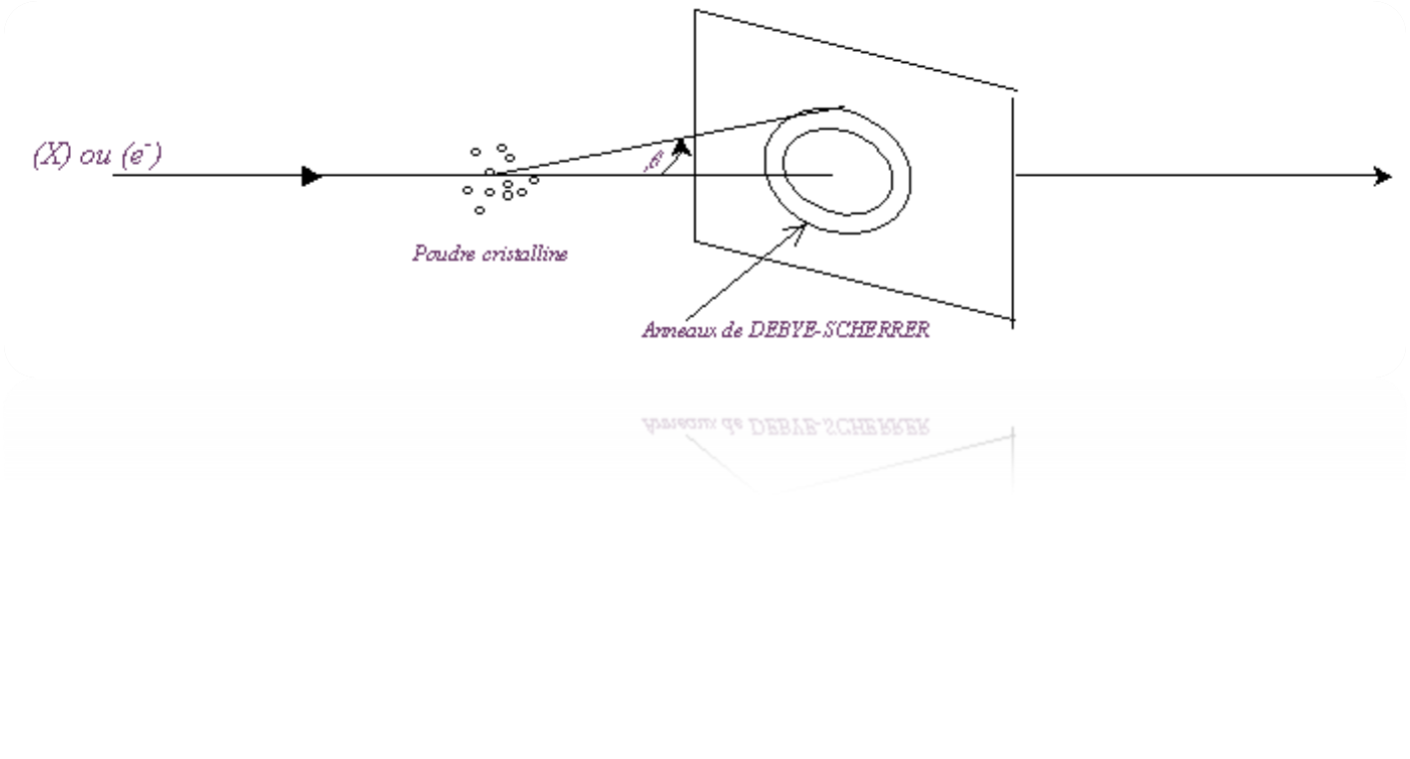
Expérience de Davisson&Gerner

Slide 13
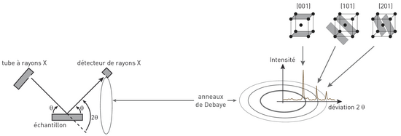
Schéma représentant la diffraction par rayons X:

Slide 14
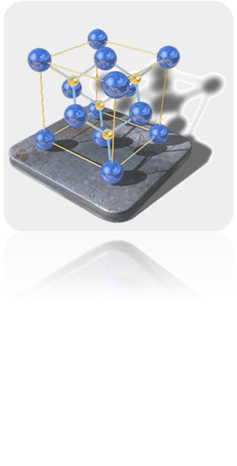
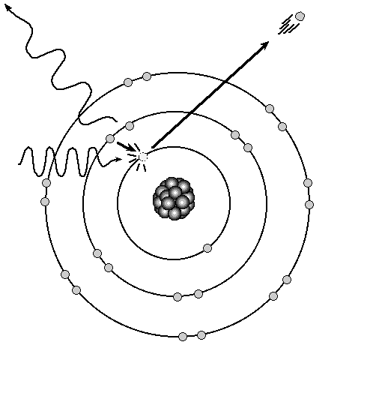




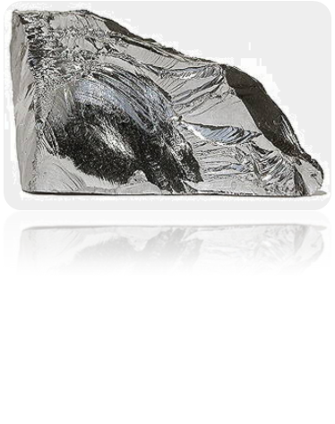
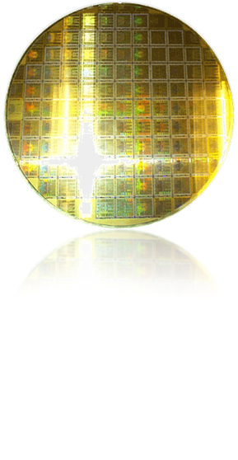

Conclusion
Loi de Bragg
Emission
Diffusion
Identification de la structure
Applications

Slide 15
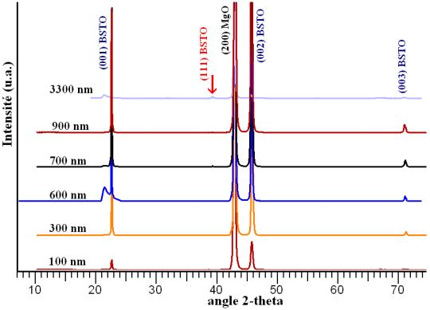
Applications
Recherche
Suivi de production
Industrie pharmaceutique

